Slide 1
Цветущие деревья
Презентация учителя технологии
Кравцовой Т.Р.

Slide 2
Материалы для работы
В работе по созданию цветущих деревьев используются:
Веточки деревьев и кустарников в качестве стволов
Основания округлой формы для кроны (пенопласт, мячики, готовые основы-шары, мягкие основы из ткани или бумаги и др.)
Ленты, салфетки, жатая бумага, бусины, кофейные зерна, макароны, цветная бумага и картон, нитки для вязания, ткань и другие материалы, из которых можно сделать цветы
Вазочки, стаканчики, плошки, баночки в качестве подставки
Клей ПВА, клей-пистолет, «Момент»

Slide 3
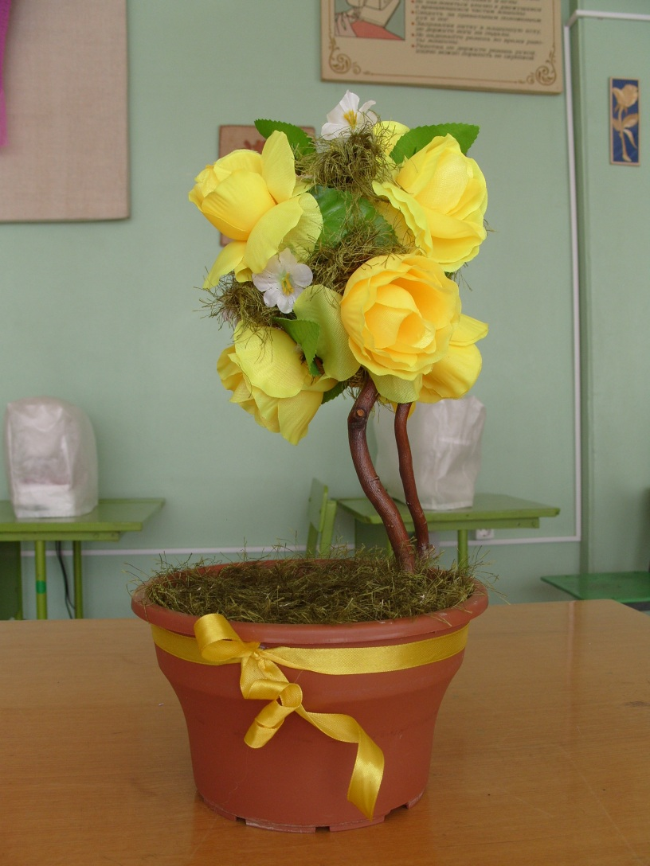
Весна идет, весне- дорогу!

Slide 4
Желтое цветение
Для этого деревца можно взять плошку, укрепить в ней стволик, сделанный из веток, залив плошку гипсом или монтажной пеной.
На ствол прикрепить основу из пенопласта и с помощью клея-карандаша закреплять на ней готовые цветы из ткани. Их можно сделать и самостоятельно.
В качестве зелени используется нить для вязания «Травка»
Можно дополнительно украсить лентами, ствол покрыть лаком

Slide 5
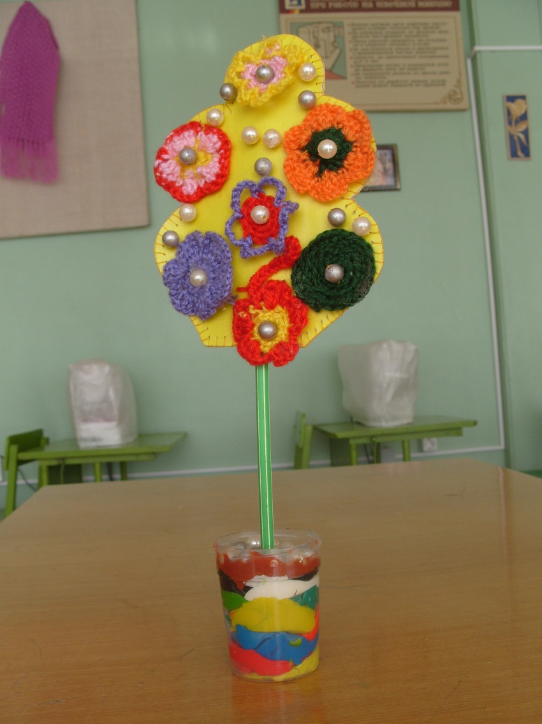
Дерево с вязанными цветами

Slide 6
Как сделать деревце
Из остатков разноцветной пряжи вяжутся крючком круглые цветочки. Узор фантазийный
Крона вырезается из картона, который соединяется между собой петельным швом
Внутрь кроны вставляется ствол, который укрепляется в баночке при помощи пластилина
Дополнительно можно украсить бусинами

Slide 7
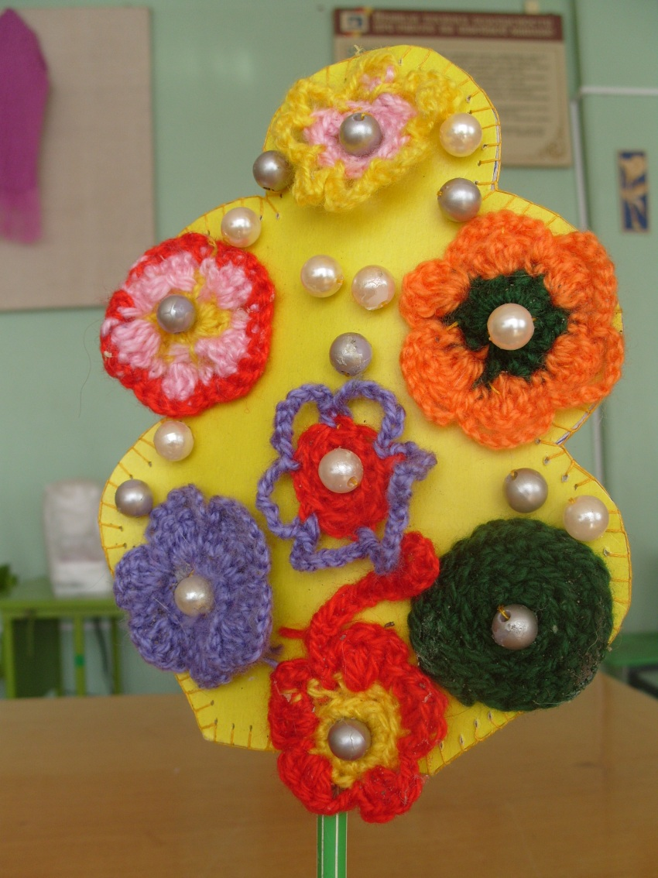
Такое цветущее дерево настраивает на хорошее, доброе, уютное

Slide 8
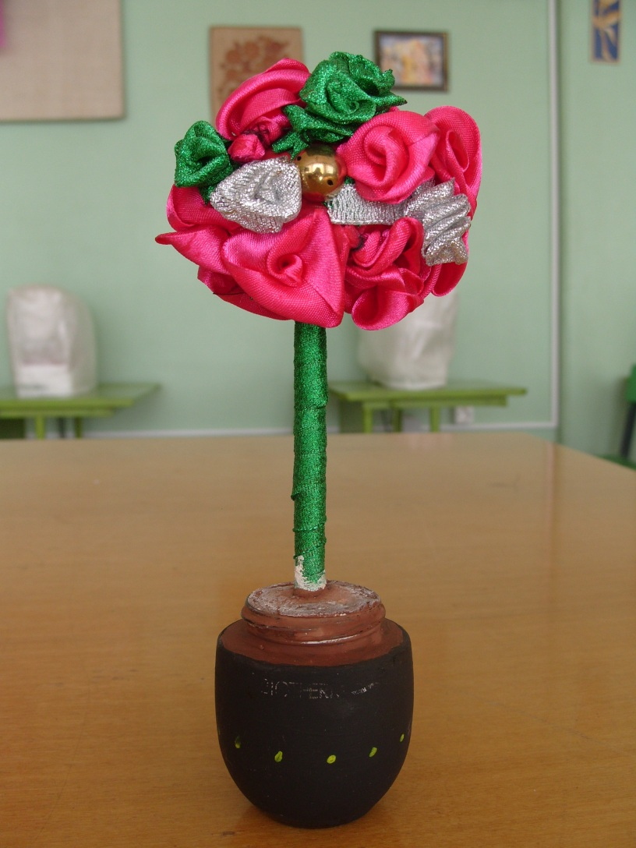
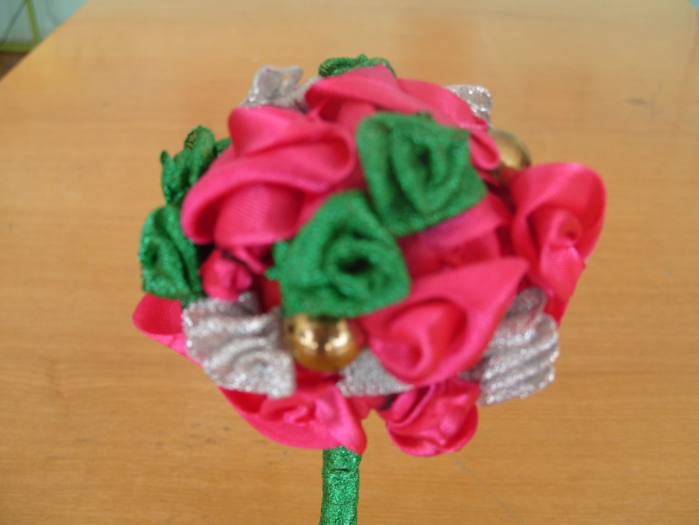
Розовое дерево счастья

Slide 9
Для розового дерева потребуется
Любым удобным способом сделать розочки из разноцветных лент. Это способ складывания и стягивания ленты или простой сбор ленты на нитку в произвольном порядке
В качестве основы кроны можно взять пенопласт
На пенопласт наклеивать розочки при помощи клея-пистолета
Ствол сделать из карандаша, обвив его лентой
Можно дополнительно украсить крону бусинами
Ствол закрепить в баночке при помощи пластилина

Slide 10
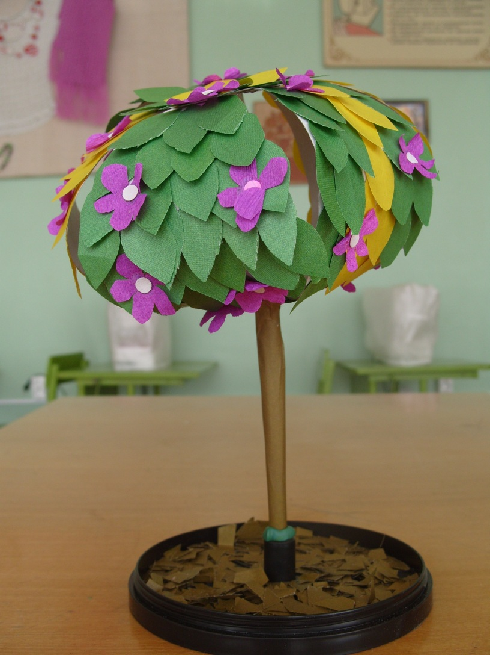
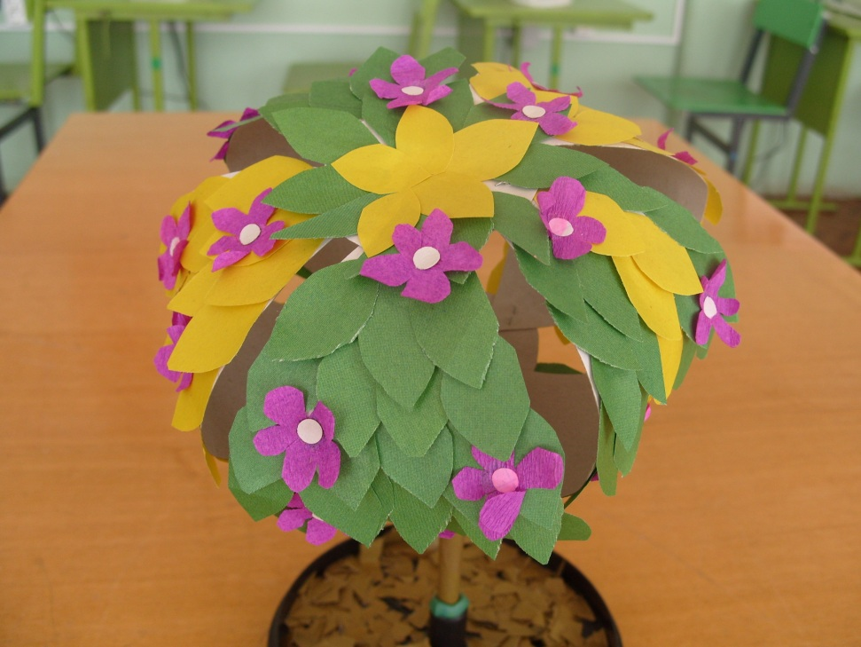
Деревце из бумаги

Slide 11
Как делаем бумажное дерево
Крону делаем из картонных листовидных элементов. Соединяем их при помощи клея в шар
Вырезаем из картона или бумаги зеленые лепестки и наклеиваем из поверх основы из картона
Из розовой бумаги (можно гофрированной) вырезаем цветочки, наклеиваем из поверх зелени и украшаем кружочком в центре
Крону прикрепляем к стволу, а ствол - к подставке

Slide 12
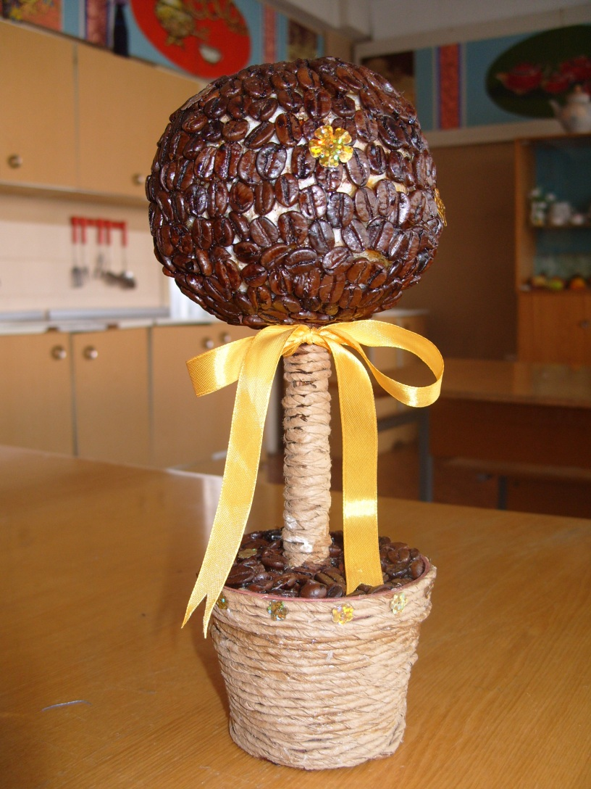
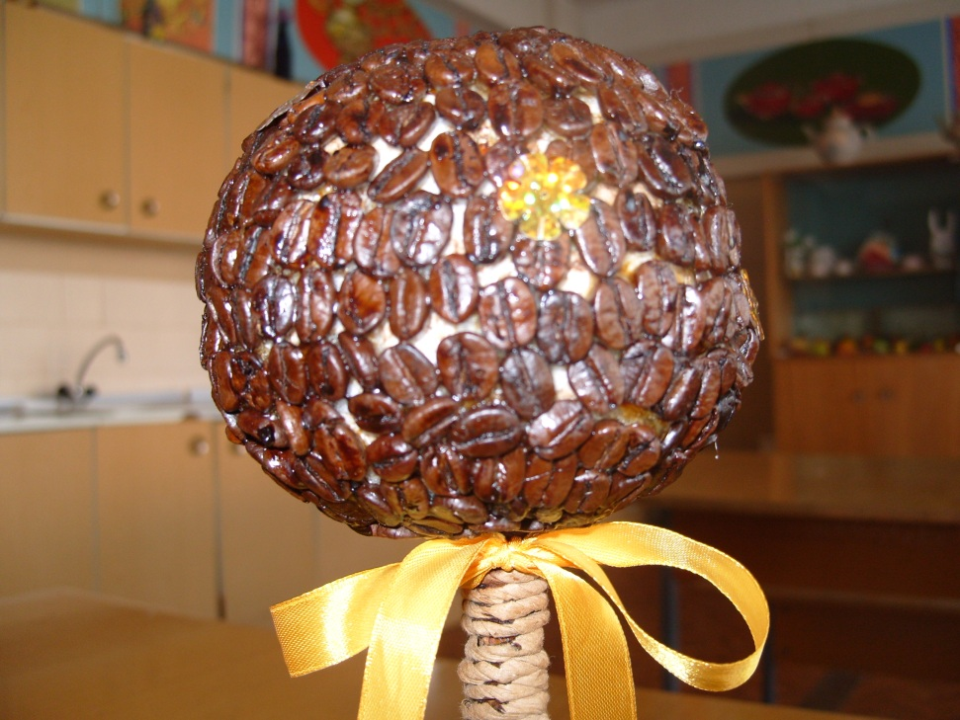
Кофейное дерево

Slide 13
«Выращиваем» кофе в плошке
Для основания кроны нам потребуется шар из пенопласта. Его прикрепляем к стволу-ветке
Шар обклеиваем кофейными зернами. Можно украсить бусинками, блестками и др.
Ствол укрепляем в плошке, заливаем гипсом. На поверхность наклеиваем слой зерен
Плошку и ствол обклеить бечевкой по спирали. Украсить лентами
Можно покрыть лаком. Если не покрывать, дерево не блестит, но вкусно пахнет кофе

Slide 14
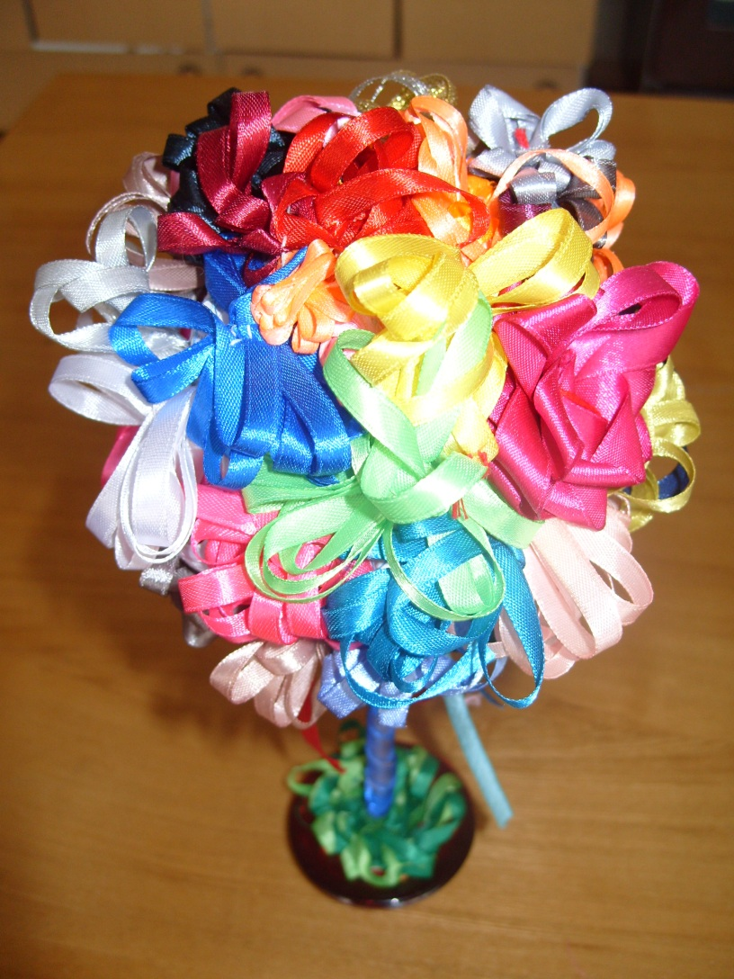
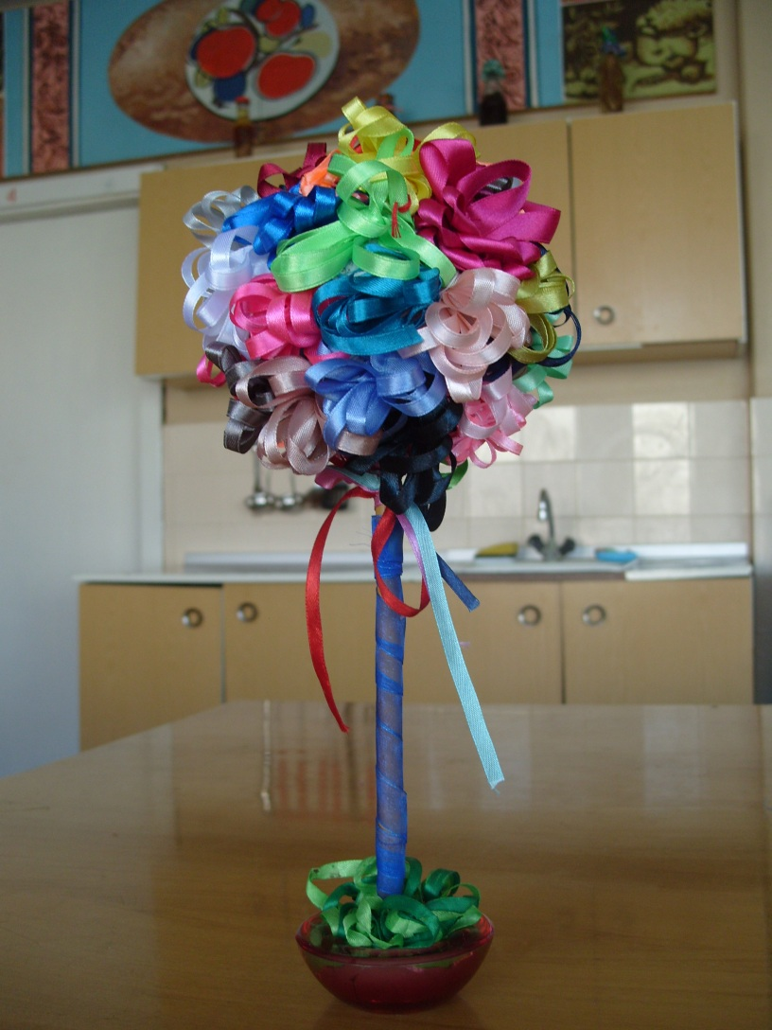
«Ленточное дерево»

Slide 15
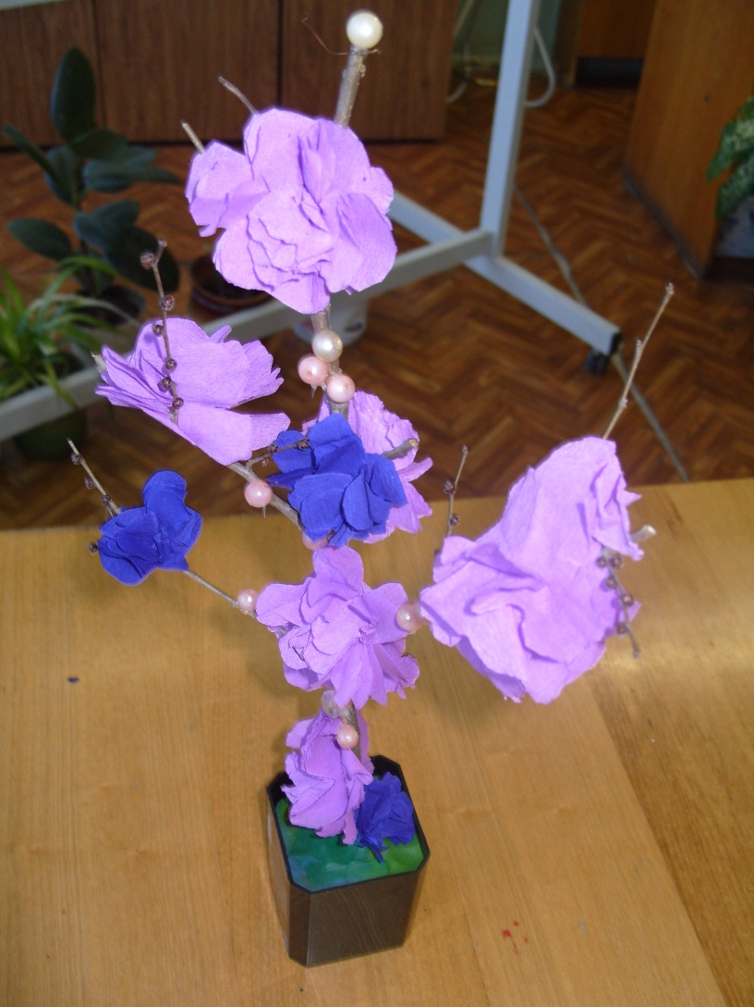
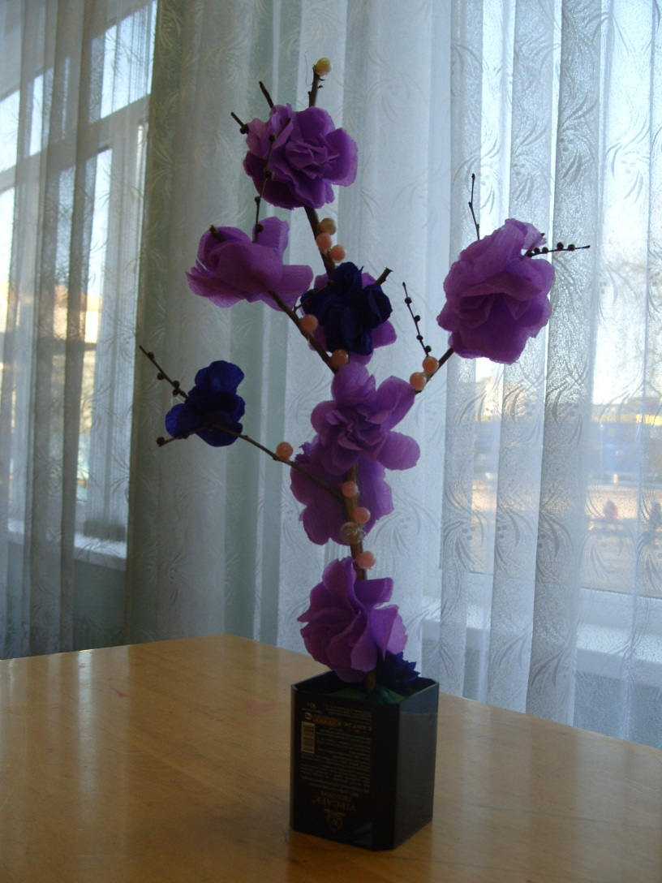
Багульник зацвел (кустарник, родом из Забайкалья)

